Slide 1



ESPECIFICACIONES DE INTEGRACIÓN POR API
MÉTODO QR
PRESENTADO POR: LIC.JOSÉ MARIO HERBAS

Slide 2

Sobre nosotros
PagoFacil Bolivia es una fintech que transforma la forma en que las personas y las empresas gestionan sus finanzas y realizan transacciones digitales.
A través de nuestra plataforma, brindamos soluciones ágiles, seguras y accesibles para pagos de servicios, transferencias de dinero y gestión financiera. Además, impulsamos la innovación tecnológica con servicios API que facilitan la integración de procesos PayIn y PayOut, conectando a Bolivia con el ecosistema financiero global.

Slide 3




Objetivos
DESTACAR EL VALOR DE LA SOLUCIÓN FRENTE A LA NECESIDAD DE AGILIZAR Y SIMPLIFICAR LOS COBROS.
PRESENTAR EL PROCESO DE INTEGRACIÓN Y FUNCIONAMIENTO DE GENERACIÓN DE QR EN PAGOFACIL
ACLARAR DUDAS Y COMPARTIR CASOS DE USO PRÁCTICOS PARA SU APLICACIÓN

Slide 4

Generación de QR
Pago automático y seguro
El sistema permite a empresas y usuarios realizar y recibir pagos de forma inmediata, sin complicaciones ni procesos manuales.
Su objetivo es simplificar la experiencia de cobro, reducir tiempos de espera y asegurar que cada transacción se confirme de manera automática y segura.
Con esta solución, los negocios pueden integrar pagos digitales en sus propios sistemas y brindar a sus clientes un método de pago moderno, rápido y transparente, optimizando la gestión de ingresos y mejorando la atención al usuario.

Slide 5





Conceptos de generación de qr
Autenticación
Generación de QR
Confirmación de Pago
Propósito: Validar la identidad del comercio/cliente en el sistema
Propósito: Crear un código QR único para la transacción de pago
Propósito: Verificar el estado de la transacción en cualquier momento
Proceso: Se envían las credenciales (tcTokenService, tcTokenSecret) en el header
Proceso: Se envía el Token Bearer y los datos de la transacción (monto, concepto, URL Callback, etc)
Proceso: Pagofacil notifica a la URL Callback. O se consulta el estado de la Transacción del QR
Resultado: Se obtiene un Token Bearer necesario para acceder a los demás servicios
Resultado: Se recibe el QR en formato Base64, ID de transacción y datos adicionales para mostrar al cliente final
Resultado: Se obtiene el estado actual, y el comercio procesa la transacción en su sistema

Slide 6

Secuencia Operativa de Generación de QR

Slide 7
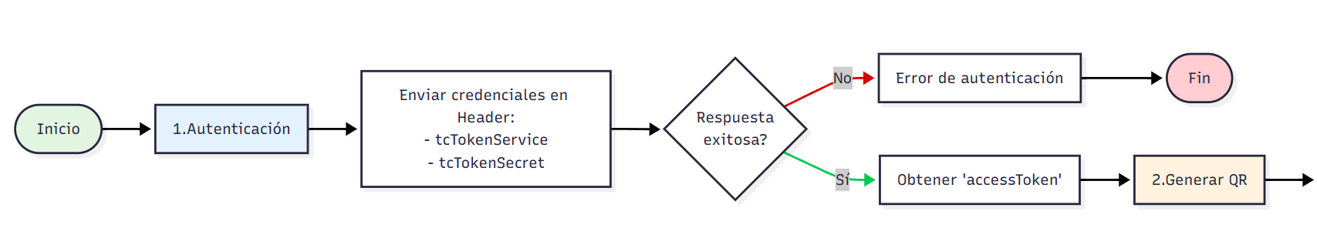
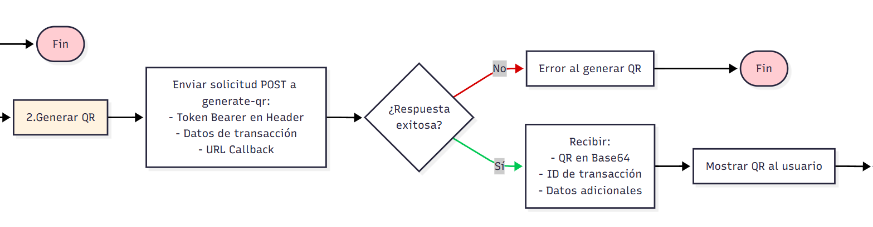
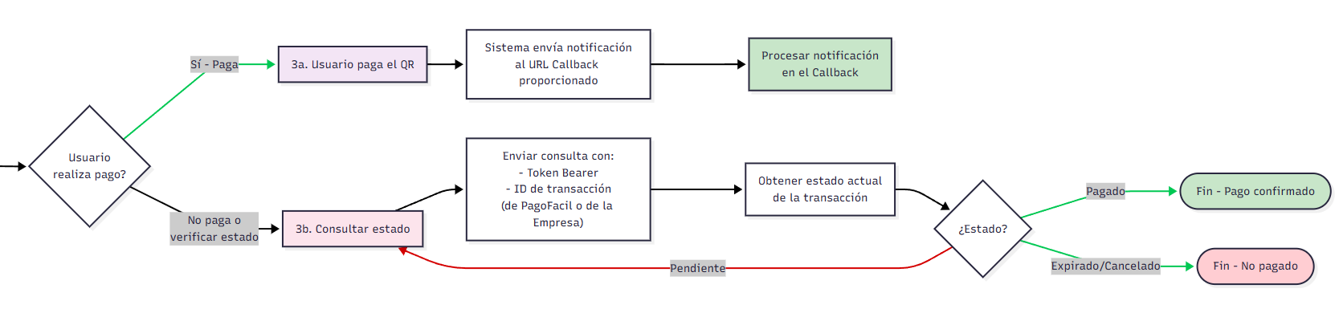

Slide 8
casos de uso de integración de pagos por qr

Slide 9

🏪 1. Pagos Inmediatos en Puntos de Venta Móviles
Comerciantes y repartidores pueden generar un QR único desde su aplicación o sistema integrado, permitiendo que el cliente pague al instante sin necesidad de datáfonos ni efectivo. Ideal para ferias, deliveries o ventas en ruta.
💼 2. Integración de Cobros Automáticos en Plataformas Digitales
Empresas de software, apps o portales web pueden integrar el API de PagoFacil para emitir QRs de cobro automatizados en sus propios sistemas —por ejemplo, para membresías, reservas o pagos recurrentes— reduciendo fricción y costos operativos.
🌍 3. Recepción de Pagos Internacionales vía QR
Aliados o plataformas extranjeras pueden usar el QR de PagoFacil como puente para enviar pagos hacia Bolivia, transformando montos desde divisas externas y acreditándolos automáticamente en cuentas locales, con total trazabilidad.

Slide 10
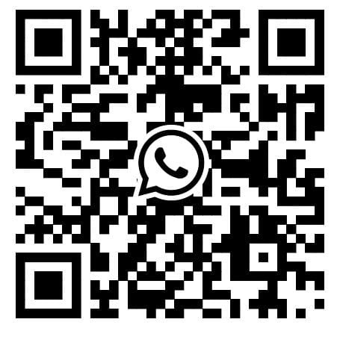
Soporte e INTEGRACIÓN QR

Slide 11

¡Seguimos conectando Bolivia con el mundo!

